Slide 1
每周报告3.15
1.软著编写——初步完成软著申请表的编写
2.理论学习——学习了相机选型的相关知识
3.学术会议——参加生物传感器小组组会

Slide 2
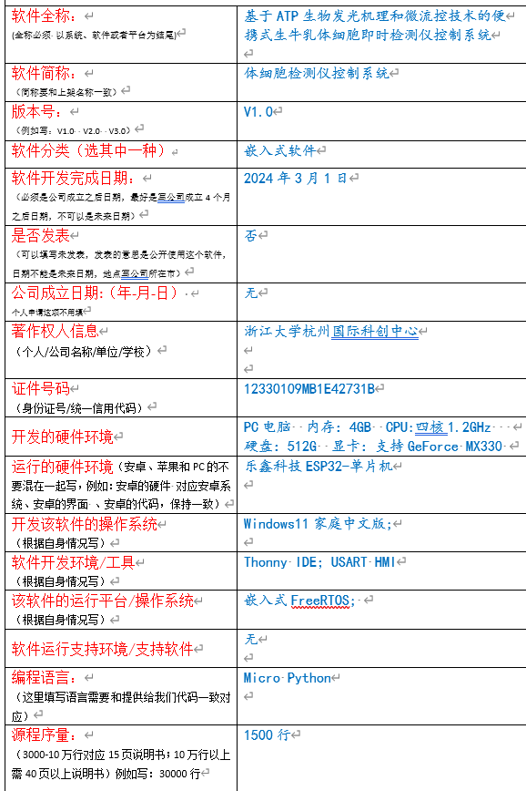
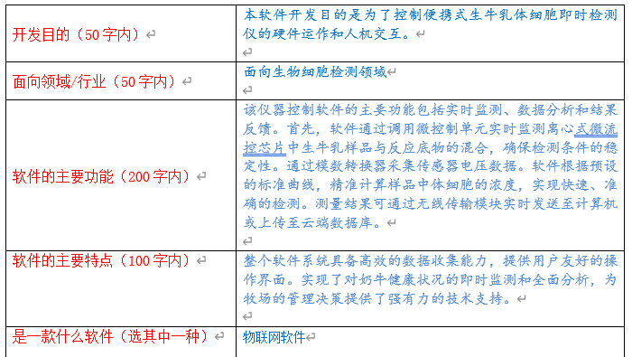
1.软著编写——初步完成软著申请表的编写
主要了解了软件著作权的一般申请流程，把之前的GUI控制界面程序和硬件驱动程序进行了一个大致的功能阐述，完成软著申请表的编写工作。

Slide 3
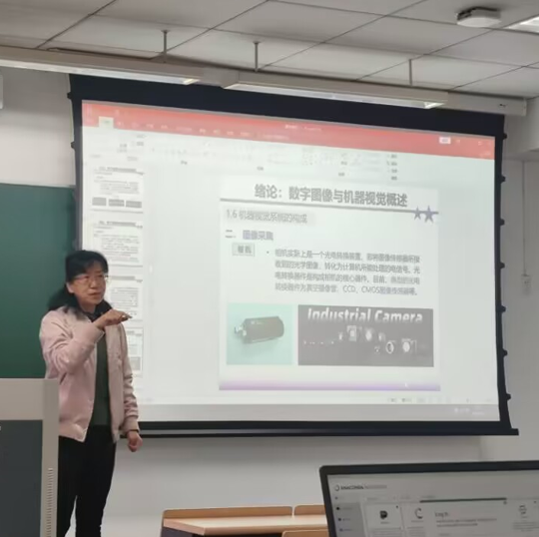
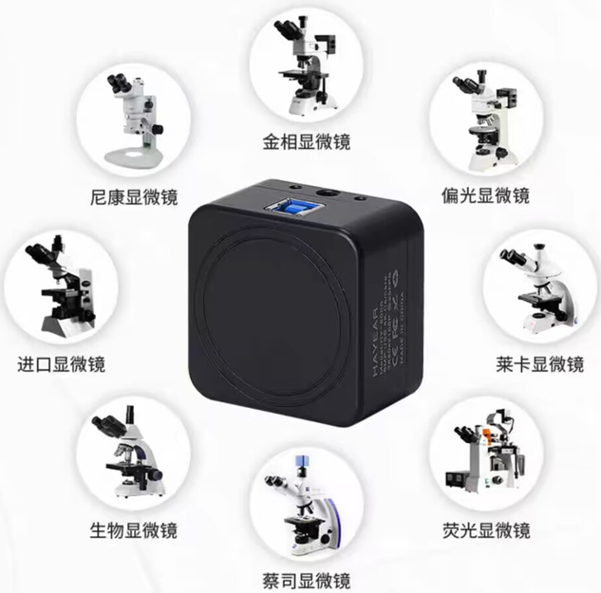
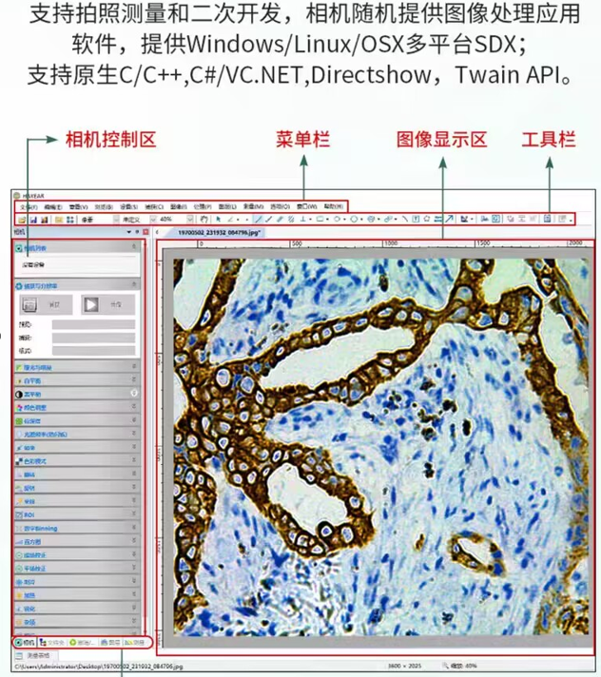
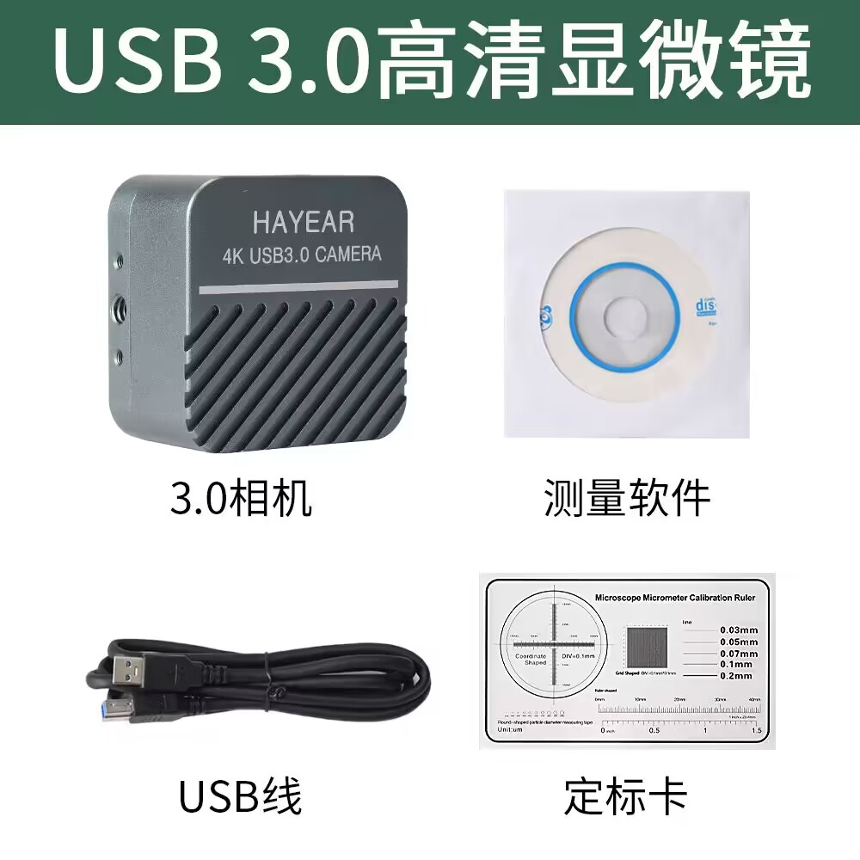
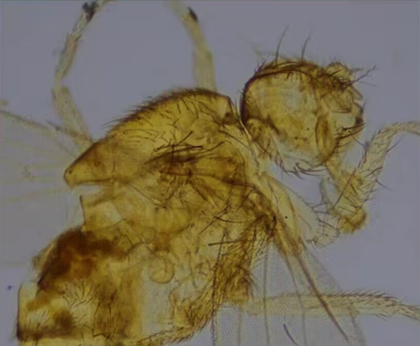
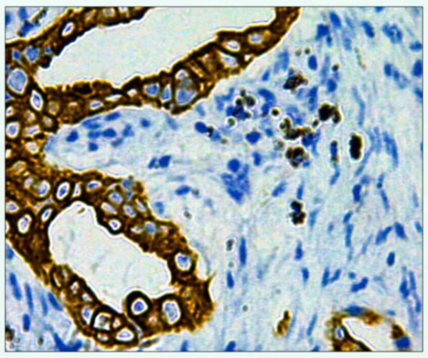
2.理论学习——学习了相机选型的相关知识
学习机器视觉中相机选型的相关知识，准备购买一款小型显微镜头，调用原有应用程序接口（API）进行二次开发，检验程序能否实现图像采集环节的自动化（即尝试能否用计算机视觉开源库OpenCV-Python的标准库函数cv2.imread读取摄像头采集到的图像）。一个镜头模组价格在700元左右。

Slide 4
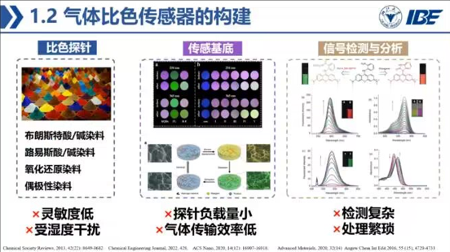
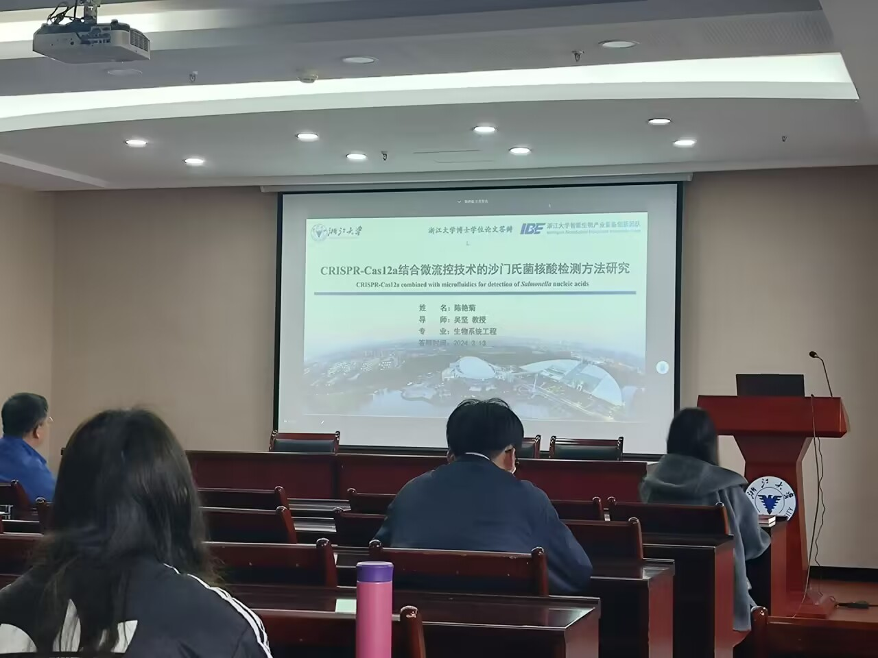
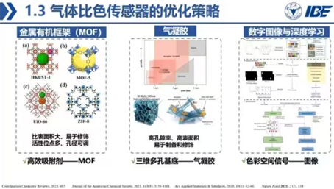
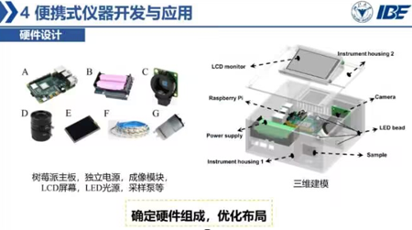
3.学术会议——参加生物传感器小组组会
参加师兄师姐的毕业预答辩，学习相关的科研经验。特别是比色传感器的研发和便携式仪器的搭建部分。

